Slide 1

校园周边美食探索及分享平台ppt

Slide 2
摘要
美食一直是与人们日常生活息息相关的产业。传统的电话订餐或者到店消费已经不能适应市场发展的需求。随着网络的迅速崛起，互联网日益成为提供信息的最佳俱渠道和逐步走向传统的流通领域，传统的美食业进而也面临着巨大的挑战，此时推出网络订餐非常适时。
与传统的电话订餐以及去店里订餐的方式相比，网络订餐有着自己独特的优点——直观、互动性强、成本低、方便快捷。顾客可以及时了解到最新商品，及时反馈商家的服务；也能在商家营业的任何时候下单，并且自由决定送餐时间，这对于消费者也是更好的服务。对于商家来说，也可以更方便地留住有价值的客户，挖掘潜在客户等本论文系统地描绘了整个网上校园周边美食探索及分享平台的设计与实现，主要实现的功能有以下几点：管理员；首页、个人中心、用户管理、美食鉴赏管理、我的好友管理、我的收藏管理、系统管理，前台首页；首页、美食鉴赏、我的好友、个人中心、后台管理，用户后台；首页、个人中心、美食鉴赏管理、我的好友管理、我的收藏管理等功能，其具有简单的接口，方便的应用，强大的互动，完全基于互联网的特点。
点击添加文本
点击添加文本
点击添加文本
点击添加文本

Slide 3
01、课题意义
社会主义进入新时代，经济实力越来越强。我们也变得越来越忙碌、对生活的要求也变得更加严格，对快速和方便的服务的需求也在逐渐增加。因此，对服务行业的管理、服务的要求也越来越严格。为适应时代的发展，各大商家开始广泛地使用电脑来进行管理，为提高工作人员效率提供了一种新的方式，并且减轻了他们的工作强度，在树立商家形象的同时，为用户提供更加方便、简单而高效的服务，实现双赢。
本系统即为方便管理员、用户而制作的网上校园周边美食探索及分享平台，结合了用户的需求，设计出的一个基于Java、MySQL的网上校园周边美食探索及分享平台。
点击添加文本
点击添加文本
点击添加文本
点击添加文本

Slide 4
02、Java技术介绍
Java语言擅长开发互联网类应用和商家级应用，现在已经相当的成熟，而且也是目前使用最多的编程语言之一。Java语言具有很好的面向对象性，可以符合人的思维模式进行设计，封装是将对象的属性和方法尽可能地隐藏起来，使得外界并不知道是如何实现的，外界能通过接口进行访问，继承是指每个类都会有一个父类，所有的子类都有父类的方法，可以进行继承，但是只有final修饰的类不能被继承，通过继承可以使得代码得到重新利用，能够提高软件的开发效率，也是多态的前提。
Java就像C语言、C#语言等，也是一种程序开发语言，而它的特点就是面向对象。作为一种程序开发与设计的语言，它有很多特性，主要特性就是面向对象、夸平台以及可以分布式运行。Java语言项目不但安全性高、稳定性强，而且可以并发运行。
为了提高开发的速度及效率，必须做到代码的重复使用和简化程序的复杂度，要达到上述的要求java语言通过封装、继承与多态等方式实现，这样可以很大程度上达到信息的封装，提高代码复用率，减少冗余度，提高效率。它使得以往程序中大量存在的内存泄漏的问题得到了较好的缓解。所谓的内存泄漏就是程序向操作系统申请了一块存储空间，比如定义了一个变量，但是由于某种原因，这个变量一直没有使用，但是仍然占用着系统的内存空间，可能一两个这样的变量对程序和操作系统造不成什么大的影响，但是试想如果这样的变量定义的多了系统的内存空间就会一步步减少，从而造成机器的性能降低甚至宕机。但是在Java中有垃圾回收机制的存在，这种机制极大地避免了内存泄漏的出现，在Java虚拟机中，垃圾回收机制会对长时间没有引用变量指向的对象实施垃圾回收，简单的说就是将这个对象销毁，以避免内存泄漏的情况出现。。
点击添加文本
点击添加文本
点击添加文本
点击添加文本

Slide 5
03 Spring Boot框架
Spring Boot是Pivotal团队的一个新框架，旨在简化新Spring应用程序的初始设置和开发。该框架使用特定的配置方法，无需开发人员定义样板配置。通过这种方式，Spring Boot旨在成为蓬勃发展的快速应用程序开发领域的领导者。
Spring Boot特点：
1、创建一个单独的Spring应用程序；
2、嵌入式Tomcat，无需部署WAR文件；
3、简化Maven配置；
4、自动配置Spring；
5、提供生产就绪功能，如指标，健康检查和外部配置；
6、绝对没有代码生成和XML的配置要求；
安装步骤：
最基本的是，Spring Boot是一个可以被任何项目的构建系统使用的库集合。 为简单起见，该框架还提供了一个命令行界面，可用于运行和测试Boot应用程序。 可以从Spring存储库手动下载和安装框架的已发布版本，包括集成的CLI（命令行界面）。 更简单的方法是使用Groovy enVironment Manager（GVM），它负责处理Boot版本的安装和管理。 可以从GVM命令行GVM install springboot安装Boot及其CLI。 在OS X上安装Boot时可以使用Homebrew包管理器。要完成安装，首先使用brew tap pivotal / tap切换到pivotal存储库，然后执行brew install springboot命令。。
点击添加文本
点击添加文本
点击添加文本
点击添加文本
Notes:
通过需求分析，系统主要实现查询某条路线上的所有公交站点信息、某两个公交站点之间的途经的所有线路及距离、公交换乘、用户的登录、注册等功能。

Slide 6
04 总体设计原则
一个系统要在开发和维护的过程中方便使用，必须采取一定的设计原则，其主要设计原则有：
简单性：系统功能简单易懂，只需要掌握基本的计算机操作能力即可使用。
针对性：针对特定的校园周边美食探索及分享平台用户，没有多余的其他功能，使用户可以专心使用。
实用性：能够满足用户方面的需求。
一致性：设计风格、命名规范一致，整个系统的各个功能模块色彩、摆放位置、功能等都是一致的。
先进性：本系统的代码采用读取数据的方式，方便后续开发、拓展。

Slide 7
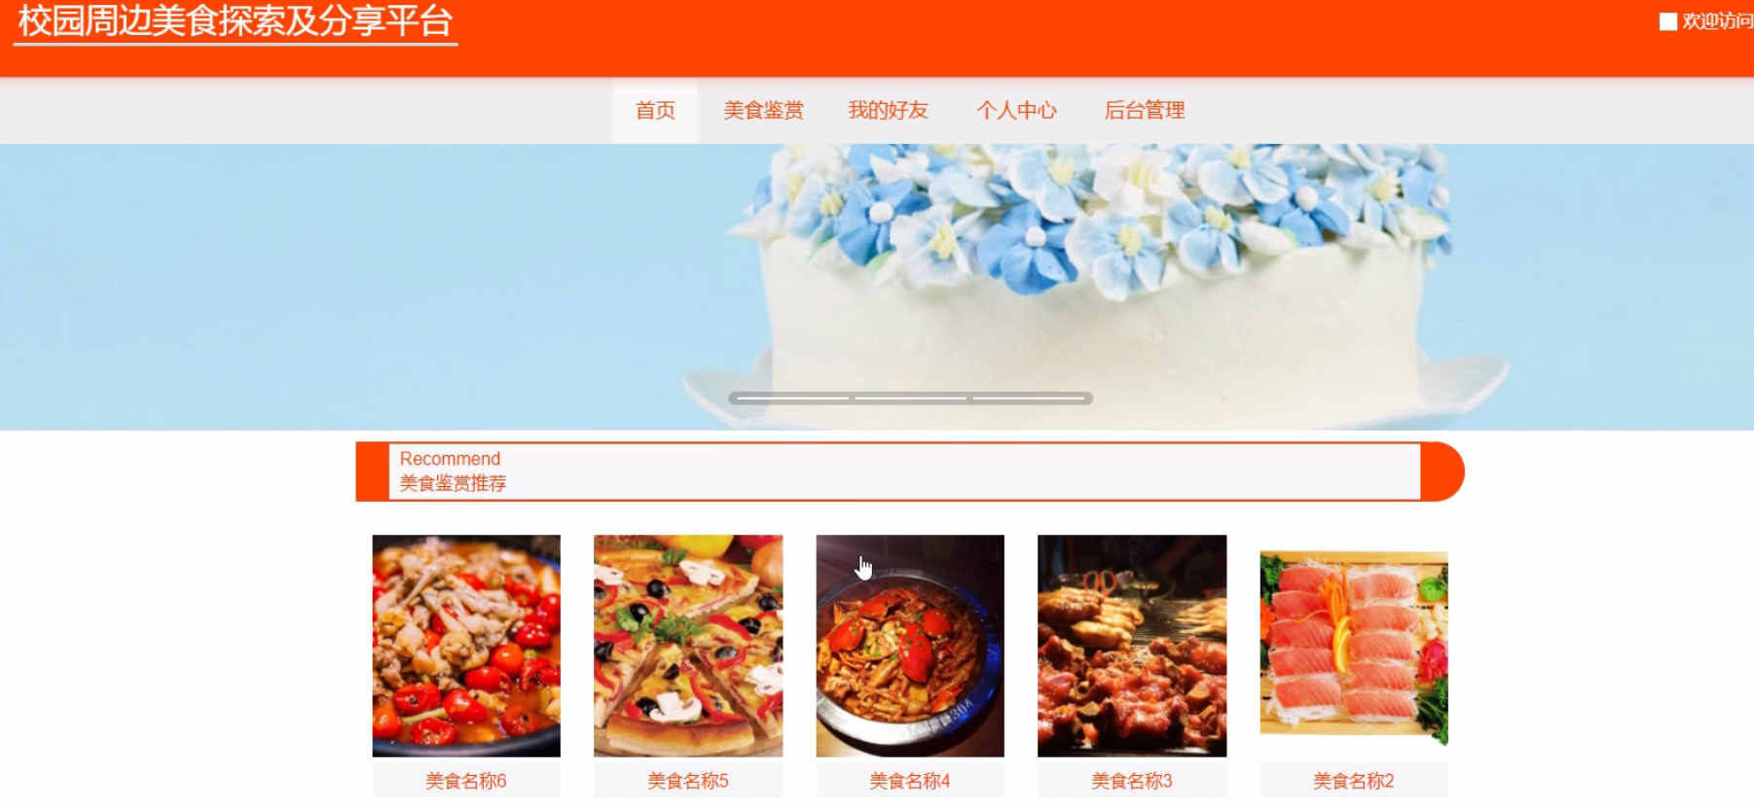
05. 校园周边美食探索及分享平台，在系统首页可以查看首页、美食鉴赏、我的好友、个人中心、后台管理等内容，如图所示。

Slide 8
06、 结论
2021年的今天，计算机技术已经相当成熟。它的发展推动了许多行业改头换面，计算机的出现使社会有了进一步降低人力物力和资源的方法，提高了社会的生产力，转变了社会生产方式。目前各大商家都在积极备战，发展计算机和互联网，结合自身优势进军互联网行业成为各大商家的重点项目。
本文利用Spring Boot框架和MySQL数据库技术，通过分析现实校园周边美食探索及分享平台的业务流程的基础上，并完成了在线校园周边美食探索及分享平台。经调试结果显示，本系统基本可以满足一个在线校园周边美食探索及分享平台的业务需要。系统界面简洁而有美感， 易操作，做出了自己的特点，然而因为时间仓促再加上缺乏系统开发经验和仅依靠少数问卷调查方式，因此本系统还存在不少缺陷、不足，比如：
1. 数据输入的格式并没有全部检验，所以很难保证数据的准确，可能有一些不符合规则的数据也可以通过检验。

Slide 9
感谢观看 !
THANK YOU !

